Slide 1
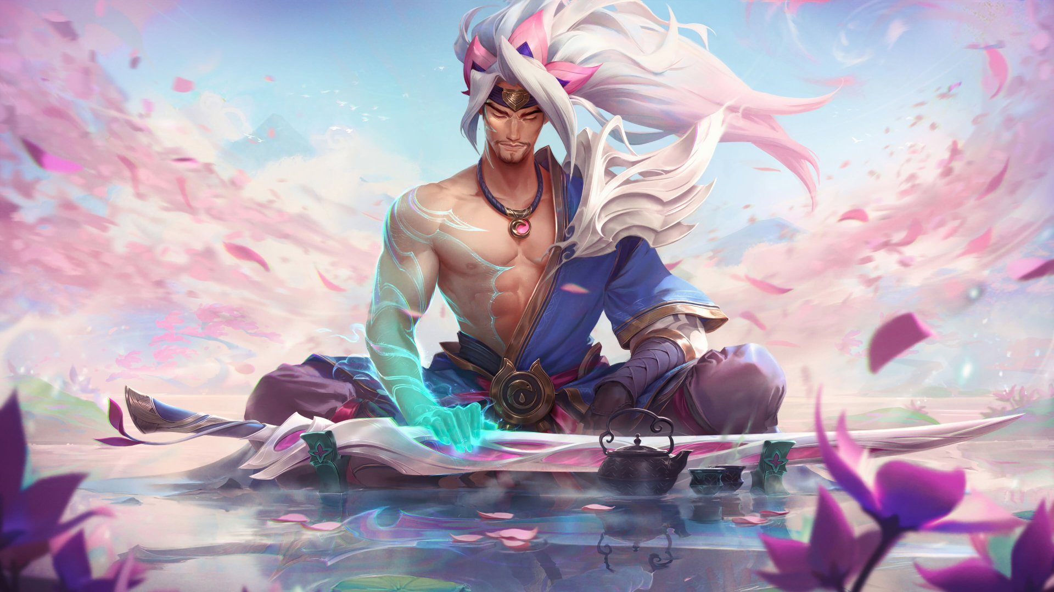
制作团队：熊猫科技
项目：英雄联盟官网

Slide 2
公司介绍
熊猫科技：年轻的公司
创立于2020/8/21
成员年轻而且富有活力
致力于成为一家优秀的科技企业

Slide 3
成员介绍以及项目分配
方佳：活动中心
李强：入户以及头部区域
凌鹏：热门活动
姚福亲：英雄介绍以及funart创作页面
李博宇：充值页面

Slide 4
入户以及头部区域的制作
李强

Slide 5
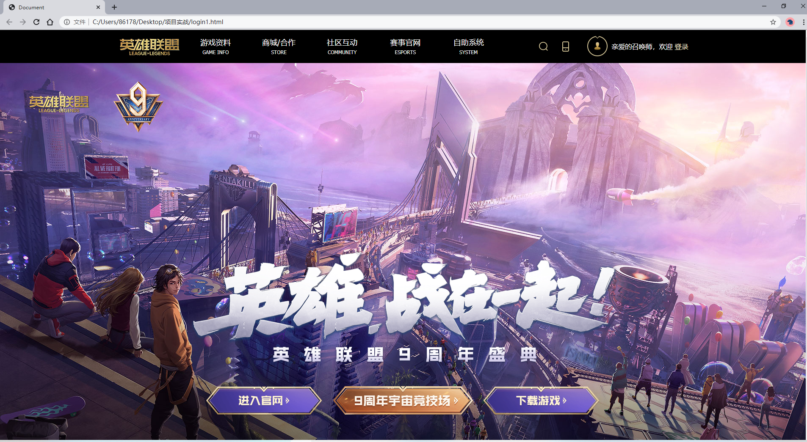
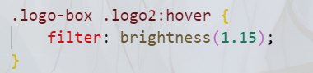
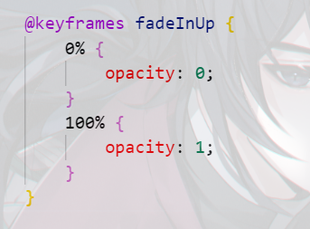

Slide 6
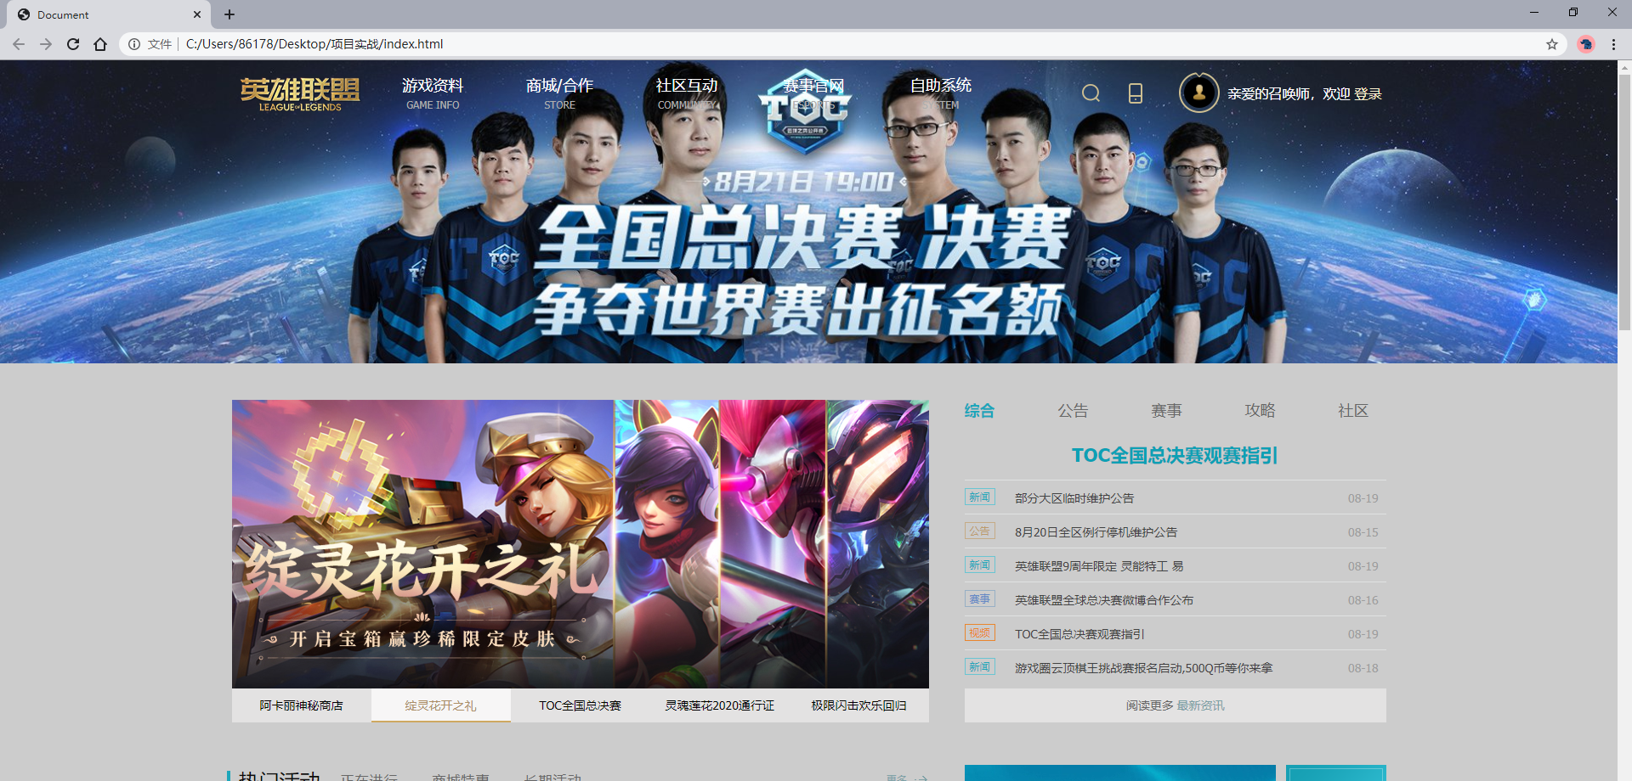
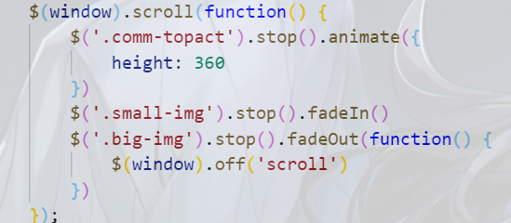
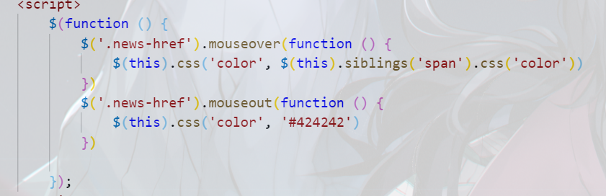

Slide 7
热门活动的制作
凌鹏

Slide 8
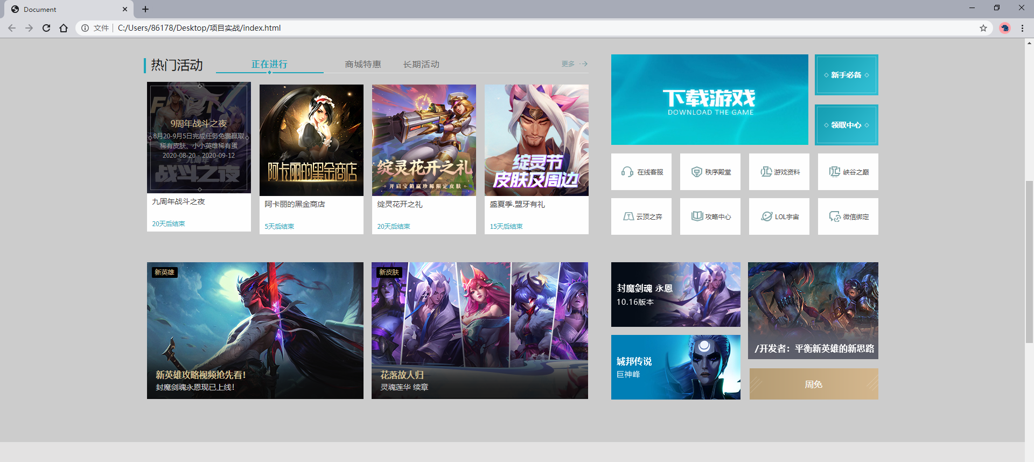
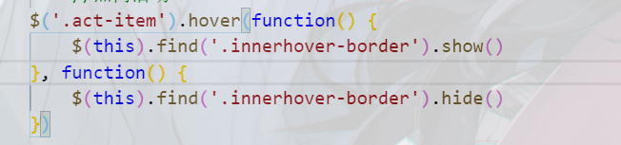
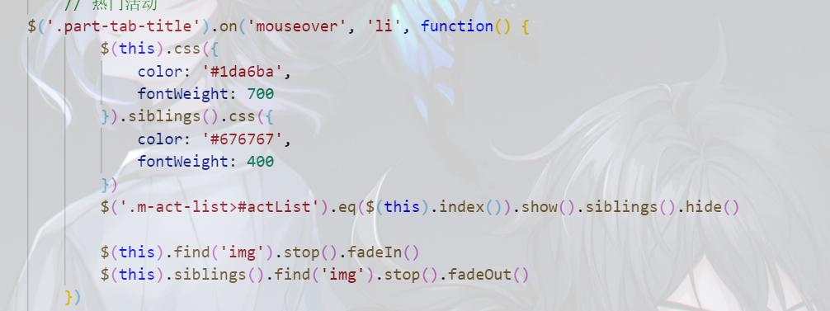
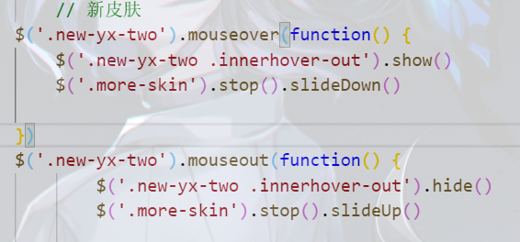

Slide 9
活动中心的制作
方佳

Slide 10
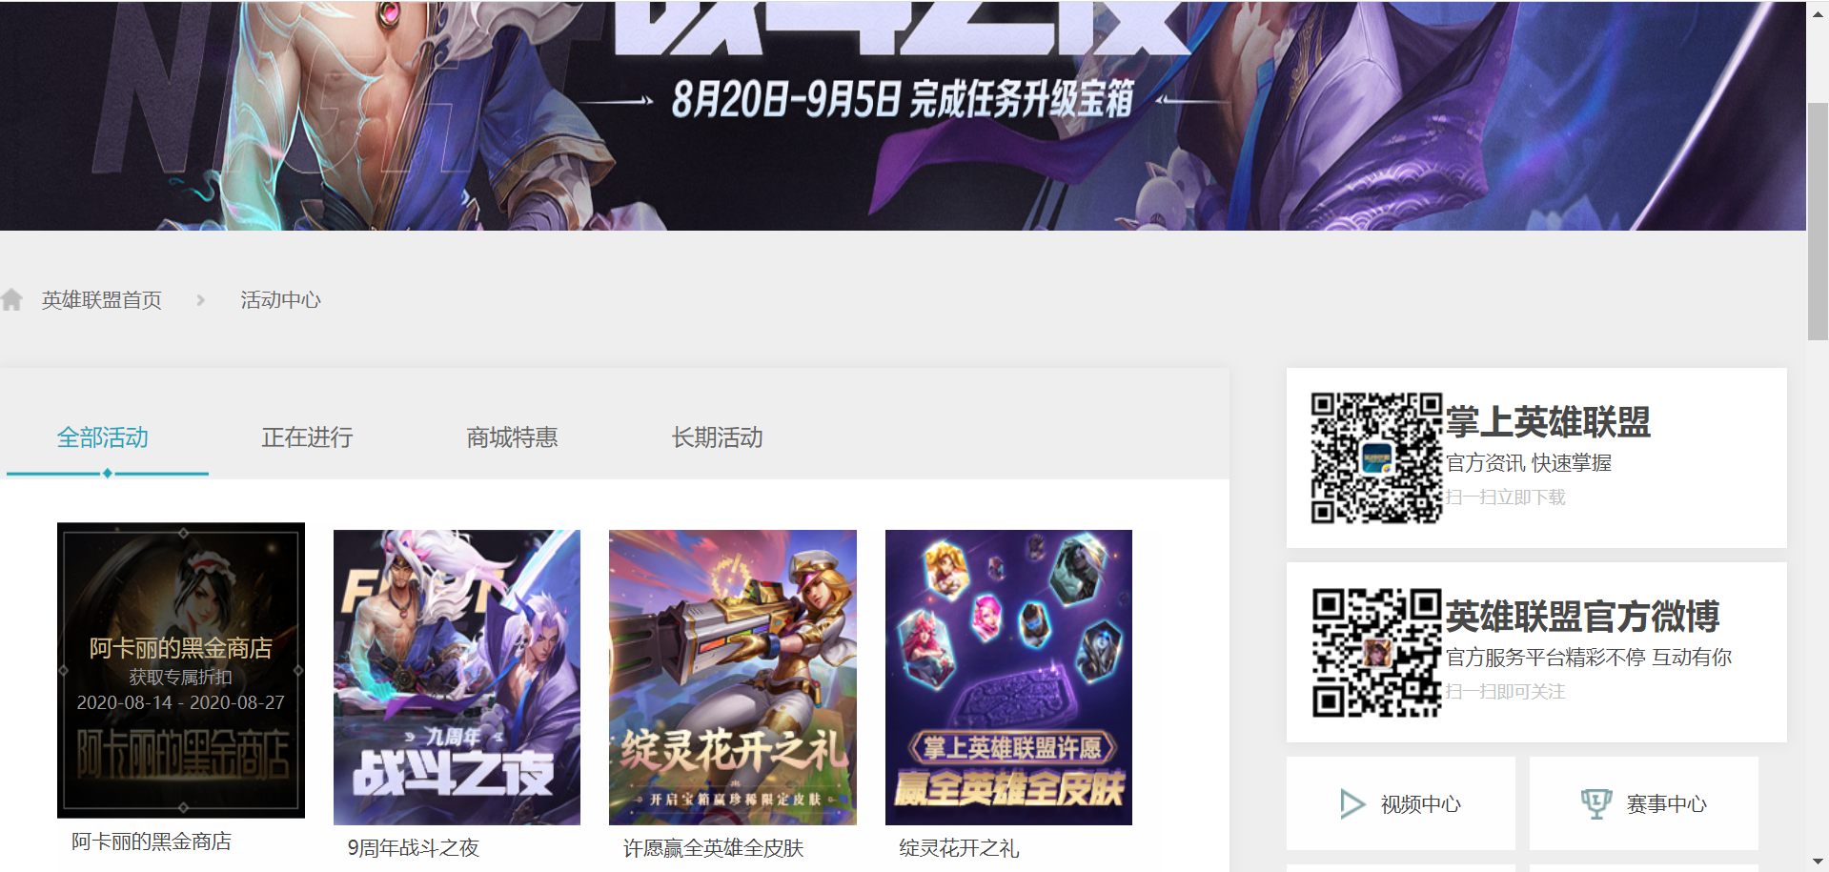

Slide 11
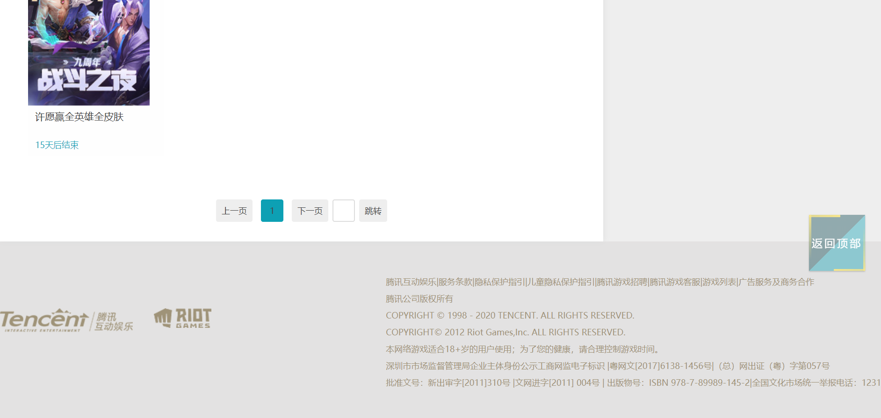

Slide 12
英雄介绍以及funart创作页面的制作
姚福亲

Slide 13
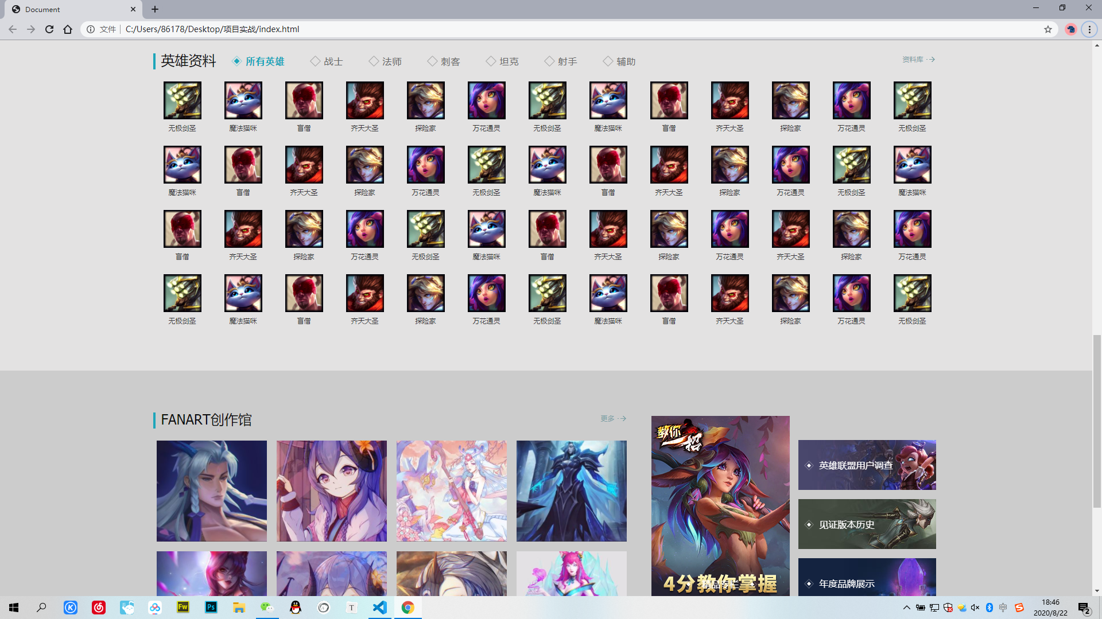
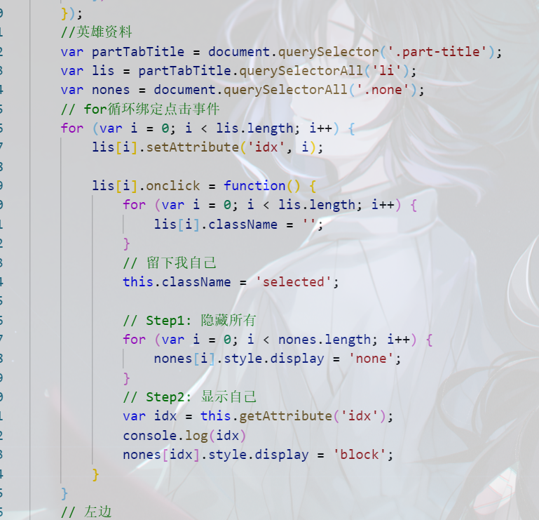

Slide 14
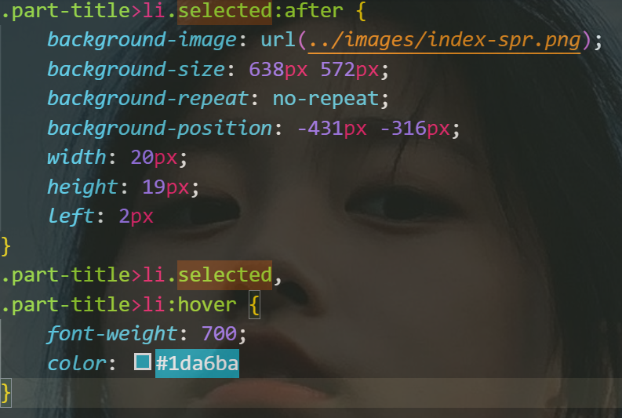
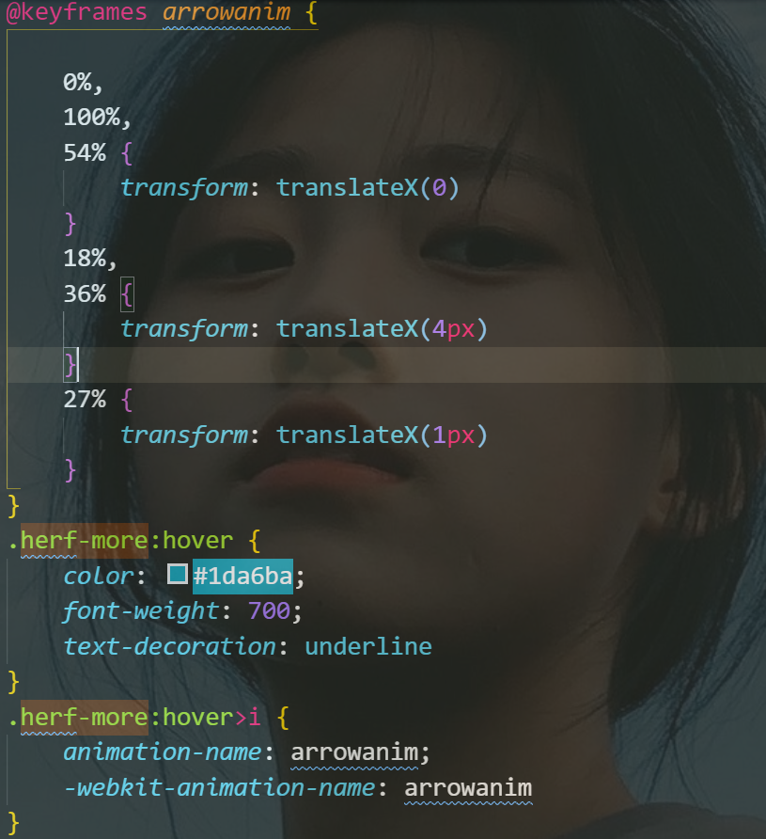
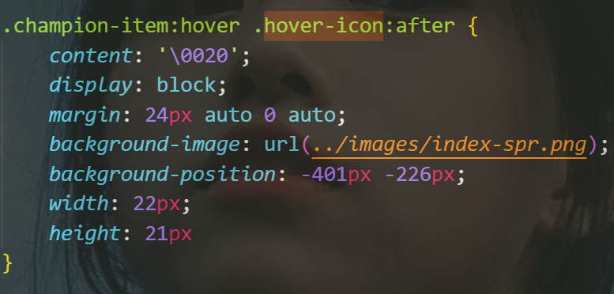

Slide 15
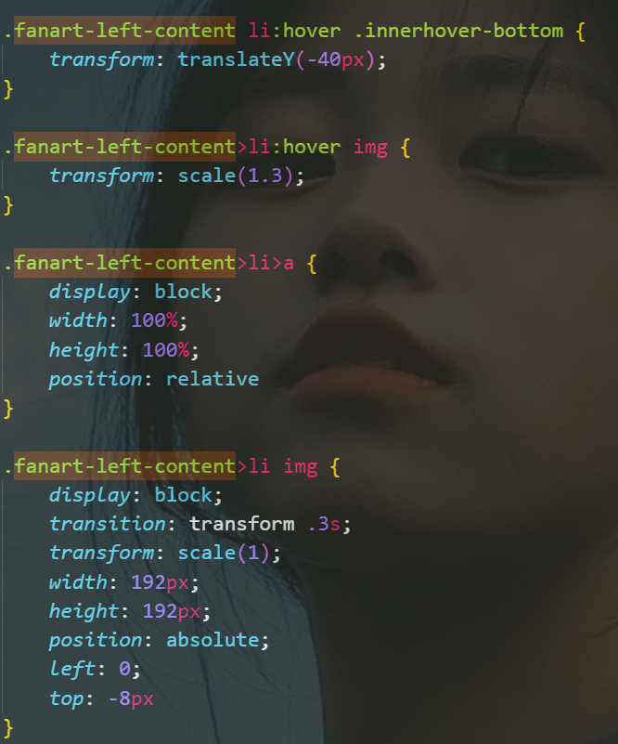
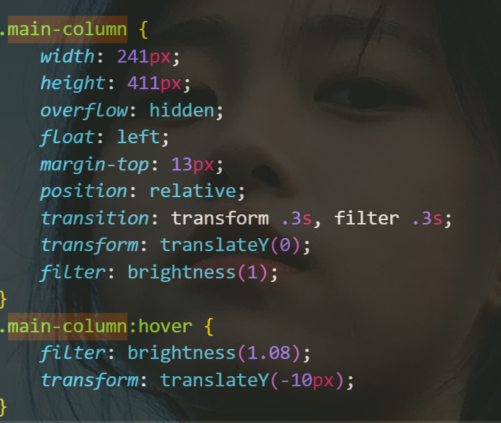

Slide 16

充值页面加载

Slide 17
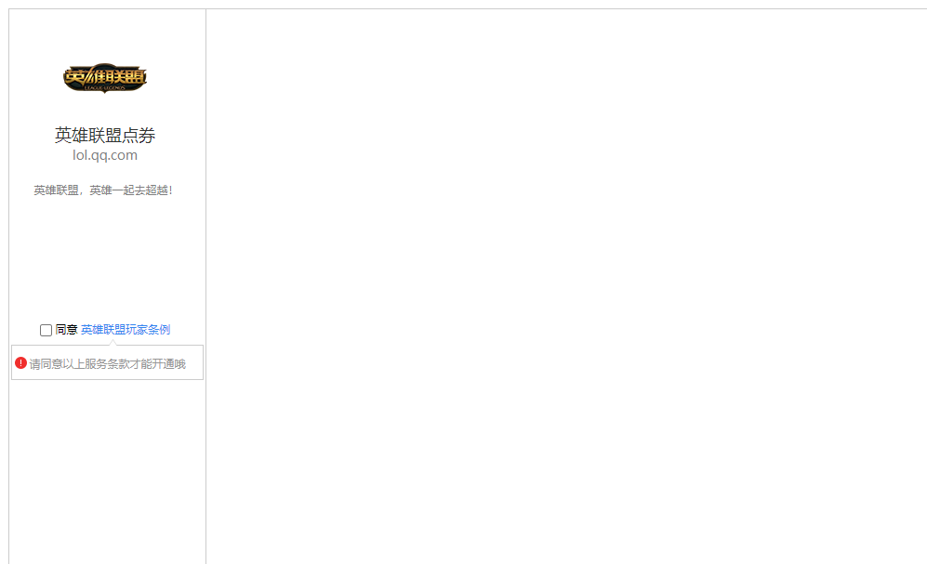
充值主页的实现
只有当你同意条款时，充值页面才会显示，否则会隐藏，同时显示警告栏。

Slide 18
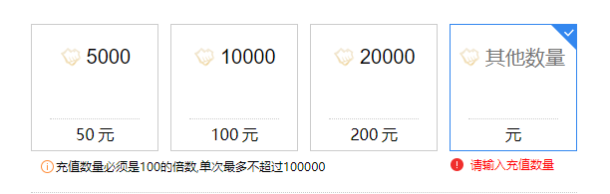
充值金额的选择
充值金额默认50元。
充值金额有三种固定金额，但也支持自主选择金额充值。
当输入金额时，如果没输入，显示警告框。
当输入金额时，数量必须是100的倍数，同时不能超过100000，这些提示会在当你选择其它金额时弹出。

Slide 19
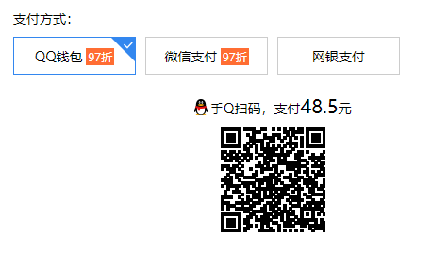
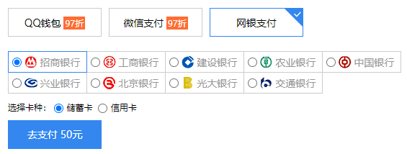
充值方式的选择
充值方式默认QQ钱包支付。
支持QQ支付、微信支付、网银支付。
QQ支付、微信支付默认97折，当你输入选择金额时，自动转换。
网银支付原价支付，支持九家银行的储蓄卡以及信用卡。

Slide 20
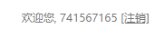
返回主页
点击注销按钮会自动返回主页

Slide 21
总结
作为一个创立仅仅两天的“科技”公司，第一个项目的制作实属不易，而最后的完成得益于成员们的互相
沟通交流，遇到bug的时候，团员之间互相探索，更加深了之间二段合作，尤其在制作主页的时候，小组的
李强、姚福亲、凌鹏共同应对，面对两千多行的css，这其中包含众多眼花缭乱的类名，这更加需要三个人
的沟通协作，当然，我们做的第一个项目并不是完美的，其中还有诸多的问题需要解决，这就需要小组以后
依然保持高效的合作，这也离不开每个人的努力，我相信这次的项目仅仅是一个开始，也是一次锻炼，我也
相信以后的每一个项目，我们的小组都能拿出百分百的斗志去面对一个个问题！

